Slide 1
大圆满前行引导文 之不共内加行之皈依 之基础、分类、方法

Slide 2
目录：
一、皈依之基础。
清净信、欲乐信、胜解信。
二、皈依之分类。
小士道的皈依、中士道的皈依、大士道的皈依。
三、皈依之方法。
共同乘皈依法、不共同密乘皈依法、殊胜方便
之金刚藏皈依法、究竟无欺实相金刚乘皈依法。
四、明观皈依境与念诵皈依偈。

Slide 3
皈依之基础
一、皈依之基础：
信心，可以分为：清净信、欲乐信、胜解信。
1、清净信：
由清净心引发而生起的信心。
例如：当步入陈设许多佛像、经书、佛塔的佛殿或经堂里，或者见到上师、善知识、高僧大德的尊颜，听到他们的丰功伟绩以及感人事迹，依靠此类因缘，能够立即想到他们的悲心广大等等。
如果寻找清净信的根源，你就会发现它只是突然产生的一种强烈激动，并不稳固。不过即便如此，清净信的功德也很大。《杂宝藏 经》公案：一位童女看到相好庄严的佛陀，特别生欢喜心，以此功德，死后转生到了天界。
这种清净信也是需要的。不然，你看见佛像也好、 上师也好，就像石头一样，什么感觉都没有，甚至是特别不满的、蔑视的眼光，那诸佛菩萨和上师的加持 没办法入于你心。

Slide 4
皈依之基础
2、欲乐信：
当听到恶趣轮回的痛苦之后，自然生起渴望摆脱的心态；当听到善趣与解脱的安乐时，油然生起渴求获得的心理；而一旦听到善法的功德，会生起想要修行的心念；当现见罪业的过患之后，也会立即生起想要断除的决心。
欲乐信的境界比清净信有所提升，因为它不是纯粹的感性，而是包含了理性的成分在内。过去你行持善法时不明白道理，现在知道了行善断恶的好处后， 这种信心就不会轻易动摇，以此最终可获得解脱，远离一切恐怖。
清净信，只是一种激动、一种欢喜， 来得快，去得也快，就像感冒发烧一样。而欲乐信的 话，必须要先懂得功德和过患，之后再生起想断除恶业、行持善法的心，这种心就不容易消失，并以此可以出离轮回。
因此，欲乐信的力量远远超过清净信，希望各位务必要具足这一点。其实信心就像门票，没有它的话， 在门口上就卡住了，无法进入电影院，观看到三宝的精彩影片。

Slide 5
皈依之基础
3、胜解信：
了知三宝的不共功德与加持之后，从内心深处生起信解，知道一切时分无欺的皈依处就是三宝，想到无论是苦是乐，是病是痛，是生是死，任何事情，无欺的皈依处—三宝都会知晓，除了三宝之外，自己没有其他可依赖的、可指望的靠山，这种坚定不移的信心就称为胜解信。
这种信心最为难得，是从骨髓里生起的信心，而不是仅留在表皮上的。胜解信会让你对三宝产生完全的信赖：“今生乃至生生世世，不管是苦是乐，我一切的一切全部交付于您，除了您以外，我没有其他的皈依处。”这就好比一个孤儿，找到全心帮助自己的人后，会把一切诚心托付给他。
世人在遇到急难时，会皈依地堡、皈依山、皈依水、皈依鬼神救护自己。但作为虔诚的佛教徒，我们应远离一切怀疑，一心一意祈祷三宝，只有三宝才是真正的皈依处。当然，这并不是因为别人说佛陀了不起，说三宝有无边威力，自己就去盲目跟随。而是通 过系统的闻思，学了《成量品》知道佛陀是量士夫， 学了《随念三宝经》知道三宝的功德不可思议，从而对三宝产生的无比信心。

Slide 6
皈依之基础
《大乘理趣六波罗蜜多经》讲过：“唯佛薄伽梵， 慧日大圣尊，能破我等疑，真实归依处。”唯有佛陀智慧如杲日般的大圣尊，能破除我等一切邪知邪见、怀疑、无明，才是真实的皈依处。
非常希望每个人都有真实的皈依，即使刚开始你只是源于清净信，但到了最后，也应该成就不退转或胜解信的皈依，如此对弘法利生才有非常大的贡献。很多道友或许也有类似的经历：初见上师或三宝时有一种感动，那时候还不懂佛理，只是被因缘牵引进了佛门；而进入佛门以后，通过闻思才真正知道三宝的功德，这时候才有了坚定不移的胜解信。

Slide 7
皈依之基础
信心的重要性：
能开启一切正法之门的就是皈依，而要开启皈依的门必须依赖信心。因此，在皈依之初，自相续生起稳固的信心这一点非常重要。
信心犹如种子，它能生长一切善法功德，如果不具备信心，那就如同种子被火烧得一干二净一样。信心也是居于七圣财的首位，所以说，信心是一切财宝当中首屈一指的。信心就像宝藏，是无穷无尽功德的源泉；信心就像双足，能够踏上解脱胜道；信心又像双手，能将一切善法揽入自相续。
无信心者，佛也不能救度。
例如：善星比丘和提婆达多。佛陀在《如来兴显经》中也说：“如日照天下， 生盲不能见……众生失本净，不信如来慧。”意思是， 虽有太阳照耀整个天下，但生盲根本见不到，同样， 如来的智慧虽至高无上，但具有邪见而失掉清净心的 人，对此根本不会相信，这种人不管出家或学佛多少年，都不一定有什么成就。

Slide 8
皈依之基础
佛菩萨的加持无处不在。
不管是哪一位本尊、哪一位佛陀，对众生的悲心 都无有亲疏，一视同仁，只要时时祈祷，他永远会对你不离不弃，一直赐予灌顶加持。如颂云：“何人诚作意，能仁现彼前，赐灌顶加持。”同样，上师的身、 语、意、功德、事业，也没有一个不遍及的地方，若能经常观想祈祷，定然会得到无欺的加持。
几个故事说明信心的重要性：
老妇依狗牙而成佛的故事。渔夫们依信心而得度的故事。
觉沃奔与觉沃佛的故事。孤儿与绿度母石像的故事 。
证悟空性唯一依靠信心 。
现量证悟胜义谛实相也唯一依赖于信心。
我们依靠自己的不共信心，以及上师三宝的殊胜加持，这种因缘一旦聚合，自然就会生起真实的证悟。而只有证悟了实相，才能真正对上师三宝深信不疑，并生起与众不同的不退信心。由此可见，证悟实相与胜解信二者是相辅相成的。

Slide 9
皈依之基础
虽然三宝具有不可思议的悲心与加持，但要想使之融入自相续，唯一还要依赖自己的信心和恭敬心。
如果自己具有上等的信心与恭敬心，所得到上师三宝的悲悯与加持也是上等的；
倘若具有中等的信心与恭敬心，所得到的悲悯与加持也是中等的；
假如仅仅具备下等的信心与恭敬心，就只能获得少许的加持与悲悯；
如果根本没有信心和恭敬心，那么绝对不可能得到上师三宝的悲悯与加持。

Slide 10
二、皈依之分类。
根据动机的不同也分为三种：小士道的皈依、中士道的皈依、大士道的皈依。
1、小士道的皈依：
畏惧地狱、饿鬼、旁生三恶趣 的痛苦，希求天界、人间的善趣安乐，为了得到快乐、 避免痛苦而皈依三宝。
2、中士道的皈依：
通过闻思修行，认识到无论生 在轮回的善趣、恶趣，都不离痛苦的本性，三界之中 无有快乐，犹如不净室中没有妙香。为了摆脱轮回的一切痛苦、获得寂静涅槃的果位，而皈依三宝。
3、大士道的皈依：
因为现见沉溺在茫茫无边的轮回大苦海中的所有众生遭受无法想象的各种深重苦难逼迫，为了将他们安置于遍知无上真实圆满正等觉的果位而皈依。

Slide 11
选择大士道皈依的原因：
不管是哪一种皈依，功德都非常大，皈依三宝是最荣幸的事情，也是我们来到世间最大的获得。
善趣的人天安乐暂时好像是快乐的，但实际上也超不出痛苦的范畴，有朝一日善趣乐果耗尽以后又会再度堕入恶趣之中。我们绝不能追求瞬间的善趣安乐。如果只是为了独自一人得到寂静、安乐涅槃的声闻缘觉果位，而不去饶益无始以来曾经当过自己父母、现今沉沦在轮回苦海中的无边众生，实在不合情理。我们理当修行无量福德的大士道皈依，为 一切众生获得佛果而皈依三宝。
龙猛菩萨在《中观宝鬘论》中说：“有情界无量，利彼亦复然。”因为众生是无量无边的， 故想利益他们而发心行持六度万行，福德也是无量无边的。为什么？因为所缘对境是无量的，故缘此只是发心的话，功德也是无量的。
修皈依的时候，大家一定要知道大士道的功德。 如果不懂这一点，只为了暂时的利益而皈依，不但没有大的功德，反而造下堕入三恶趣的因。
总之，作为大乘佛教徒，无论在任何场合，利益众生都不能忘。这一点，这次修五十万加行，务必要 贯彻始终。无论是哪一个修法，在最初时都要想到： “修它不是为了我获得解脱，是为了利益无边众生。” 而千万不要认为“修加行是为了能听密法，不修完， 就没有资格得到密法传承”，若是这样一个目的，那你的方向就搞错了！

Slide 12
三、皈依之方法。
共同乘皈依法、不共同密乘皈依法、殊胜方便之金刚藏皈依法、究竟无欺实相金刚乘皈依法。
1、共同乘皈依法：
也就是以诚信佛为本师、法为道、僧众为修道助伴的方式来皈依。
这是显宗的皈依。
众生若想得到圆满正等觉的果位，首先要依止佛陀，佛陀相当于是向导，指引我们该怎么走，这个叫皈依佛；然后佛陀是依靠修法而得道，故他所 宣讲的法，就是我们要行的道，所以要皈依法；在漫长的菩提道路中，没有可靠的助伴或道友，一个人可能会害怕，担心路上遇到种种违缘，没办法独自前往菩提之路，因此就要皈依僧众。
2、不共同密乘皈依法：
通过三门供养上师、依止本尊、空行为助伴的方式而皈依。
皈依时要以三门供养上师，因为上师是一切加持的来源；依止文殊菩萨、观音菩萨等本尊，因为本尊 是一切悉地的根本；要以空行为助伴，因为空行是一切事业的根本。上师、本尊、空行称为三根本，对境而作皈依，就是不共密乘的皈依。

Slide 13
皈依之方法
3、殊胜方便之金刚藏皈依法：
依靠脉清净显现化身、风清净显现报身、明点清净显现法身的捷径来皈依。
《前行备忘录》中也讲了，处所的脉清净，为僧宝和化身；动摇的风清净，为法宝和报身；庄严的明点清净，为佛宝和法身。以这三者为皈依对境，就是金刚藏的皈依方法。
4、究竟无欺实相金刚乘皈依法：
皈依境圣众心相续中的本体空性、自性光明、大悲周遍三相无二无别大智慧，我们为了使自相续生起这种智慧而反复修持、决定，依靠这样的方式而皈依。其中，本体空性即佛宝和法身，自性光明是法宝和报身；大悲周遍是僧宝和化身。

Slide 14
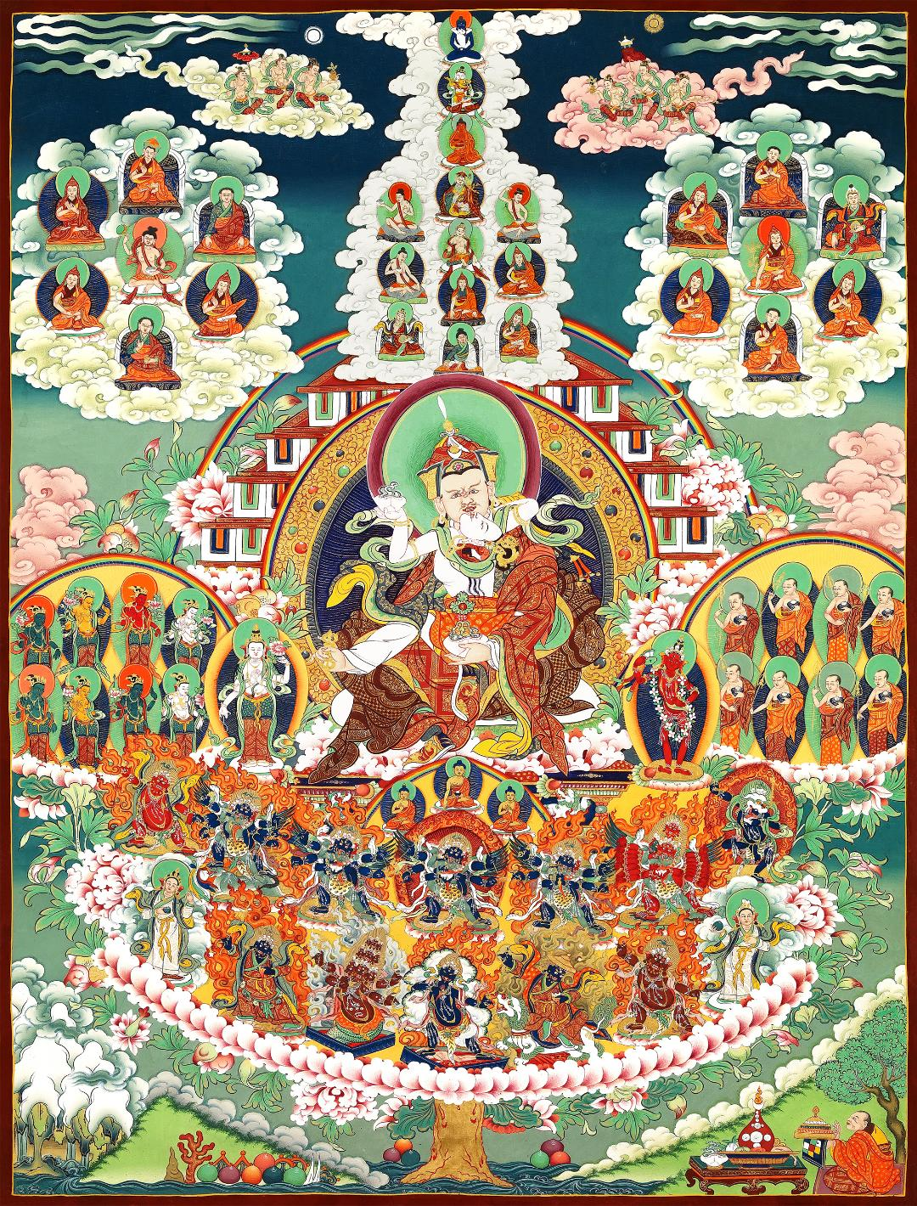
明观皈依境与修持真实皈依

Slide 15
四、明观皈依境与念诵皈依偈。
1、明观皈依境。
观想的时候，如果你有能力，就一步一步全部观想；实在不行的话，就想：“我前面有一棵五枝菩提树，树上有三宝总集的莲花生大士，还有佛宝、法宝、 僧宝。”这样简单地观想也可以。
详细观想：
自身环境、五枝如意树、根本上师、传承上师、三世诸佛、大乘僧众、小乘僧众、法宝经函、男女护法。
（1）、自身环境：
将自己的住处观想成由各种珍宝组成的清净刹土，美妙悦意、平坦光滑犹如镜面，无有凹凸不平的山岗、洼地。
（2）、五枝如意树：
在自己正前方，有一棵具有五枝的如意树，枝繁叶茂、百花齐放、硕果累累，极其圆满，蔓及各方，遍布东南西北整个虚空界，所有的枝叶全部是由各种珍宝铃、璎珞装点。
观想的时候，除了这些，就不用多想了。有些人 还要问很多细节，“树枝有多少，树叶有多少……”。 其实你能观这些，观想能力就够丰富了。我的话，能观这个已经不错了，不用再加很多了。

Slide 16
明观皈依境与念诵皈依偈
（3）、根本上师：
中央的树枝上。本体为三世诸佛的总体、无等大悲宝藏具德的根本上师，形象是邬金大金刚持（莲花生大士），他的身色白里透红，一面二臂，双足以国王游舞式安坐在八大狮子宝座上面的各种莲花、日月坐垫上，右手以契克印执持纯金五股金刚杵，左手平托天灵盖，里面有充满无死智慧甘露的宝瓶，瓶口由如意树严饰，莲师身着锦缎大氅、法衣、咒士衣，头戴莲花帽，与身色洁白、手持弯刀、托巴的佛母益西措嘉空行双运。莲师的面部朝向自己，安坐在前方的虚空中。
这跟前不久学的《虚幻休息》不同，《虚 幻休息》中无垢光尊者一再要求，观想时上师的形象不能变。但此处，法王如意宝也讲过，如果你上师年迈体老、满面皱纹，不能这样观想，一定要观成莲花生大士佛父佛母。所以，每个修法的要求不一样。
对密宗有信心的话，可观修双身像；假如不但生不起信心，还有一些不清净的念头，那修单身像也可以。

Slide 17
明观皈依境与念诵皈依偈
（4）、传承上师：
想莲师头顶上诸位传承上师以重楼式安坐。本来，共同续部有无数传承上师，在这里只是大圆满心滴派最根本的传承上师，也就是：法身普贤如来、报身金刚 萨埵、化身极喜金刚（嘎绕多吉）、阿阇黎文殊友（蒋花西宁）、上师西日桑哈、智者加纳思扎、大班智达无垢友（布玛莫扎）、邬金莲花生大士、法王赤松德赞、 译师贝若扎那、空行益西措嘉、遍知龙钦绕降、持明无畏洲（智悲光尊者）、如来芽尊者、蒋阳钦哲旺波、华智仁波切、全知麦彭仁波切、托嘎如意宝、法王如意宝。他们各自的装饰、装束样样齐全，上面一位上师的坐垫没有接触到下面一位上师的头部，这些传承上师就这样以重楼式而安坐，周围由本尊及四续部不可思议的尊众、空行勇士团团围绕。
这些上师对我们生起大圆满的觉性证悟，有不可缺少的缘起，所以一定要观想。

Slide 18
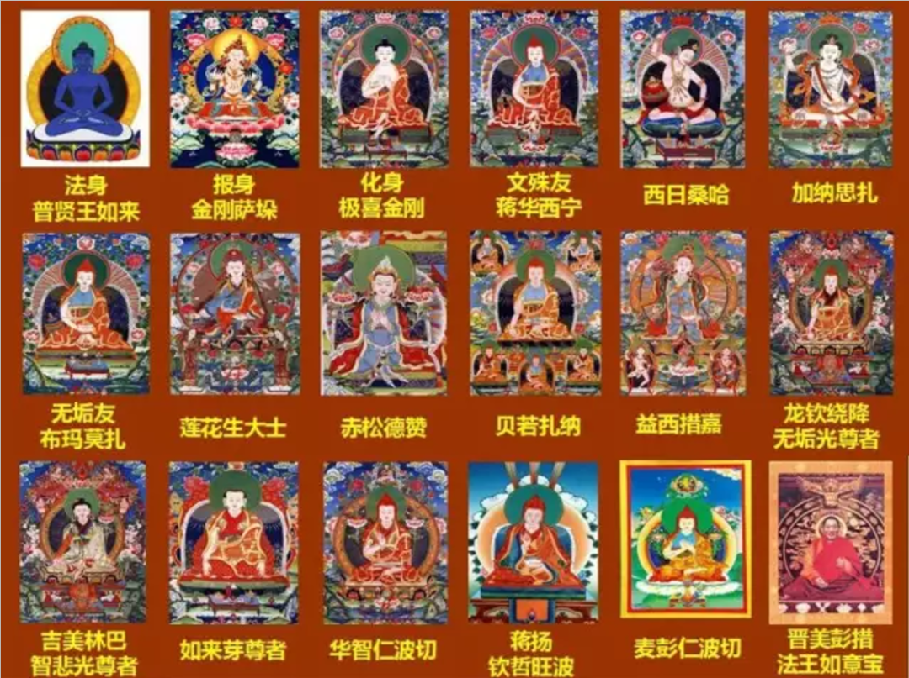
明观皈依境与修持真实皈依

Slide 19
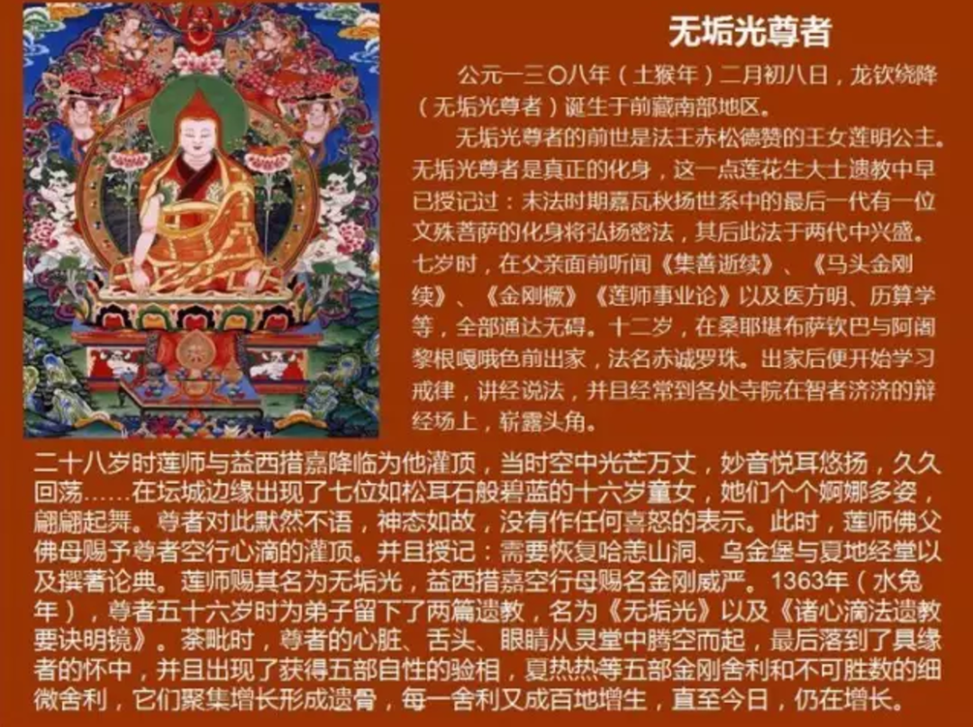
明观皈依境与念诵皈依偈

Slide 20
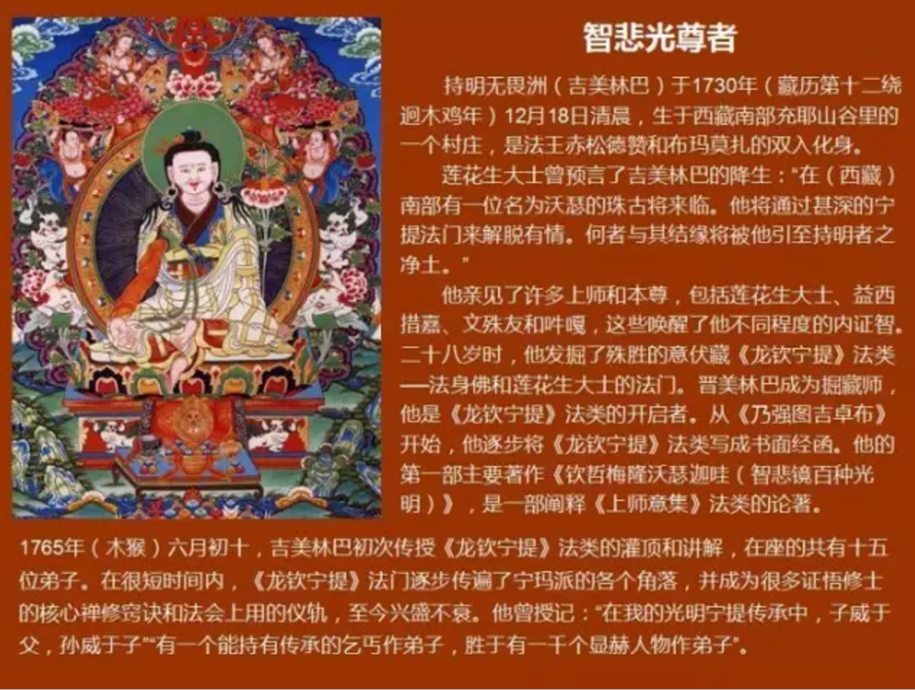
明观皈依境与念诵皈依偈

Slide 21
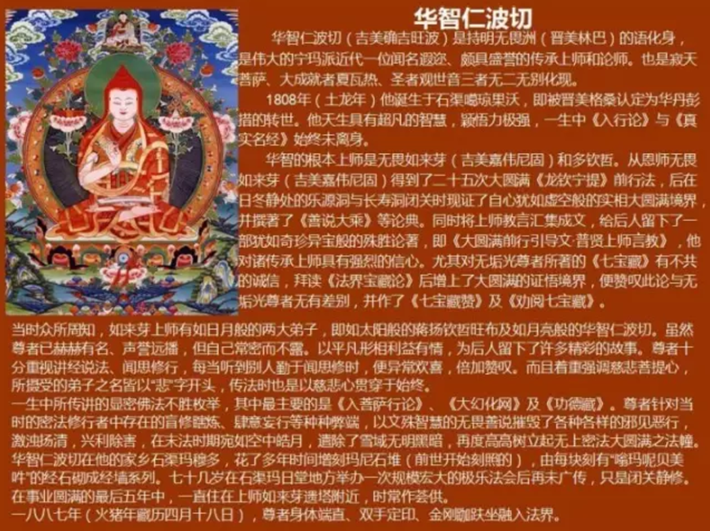
明观皈依境与念诵皈依偈

Slide 22
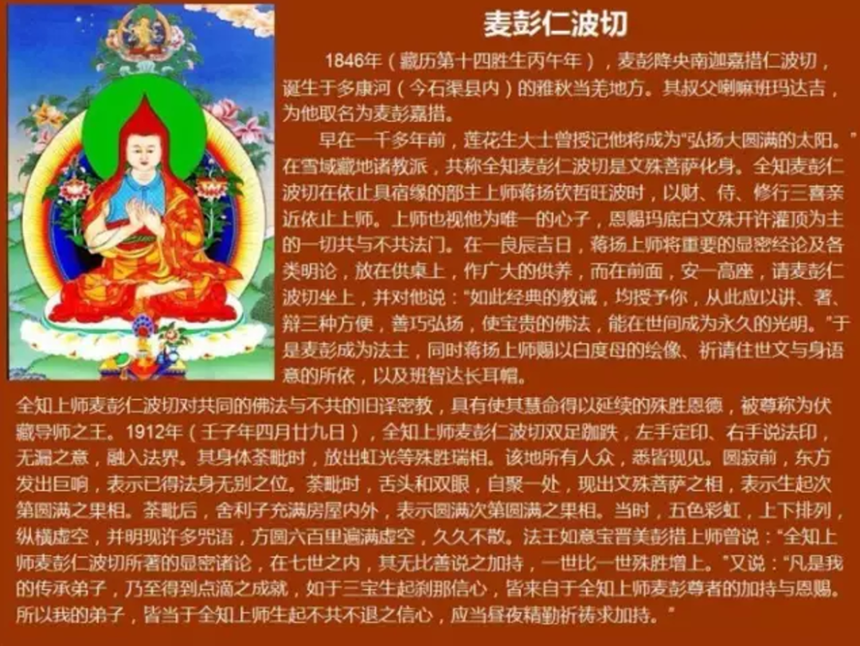
明观皈依境与念诵皈依偈

Slide 23
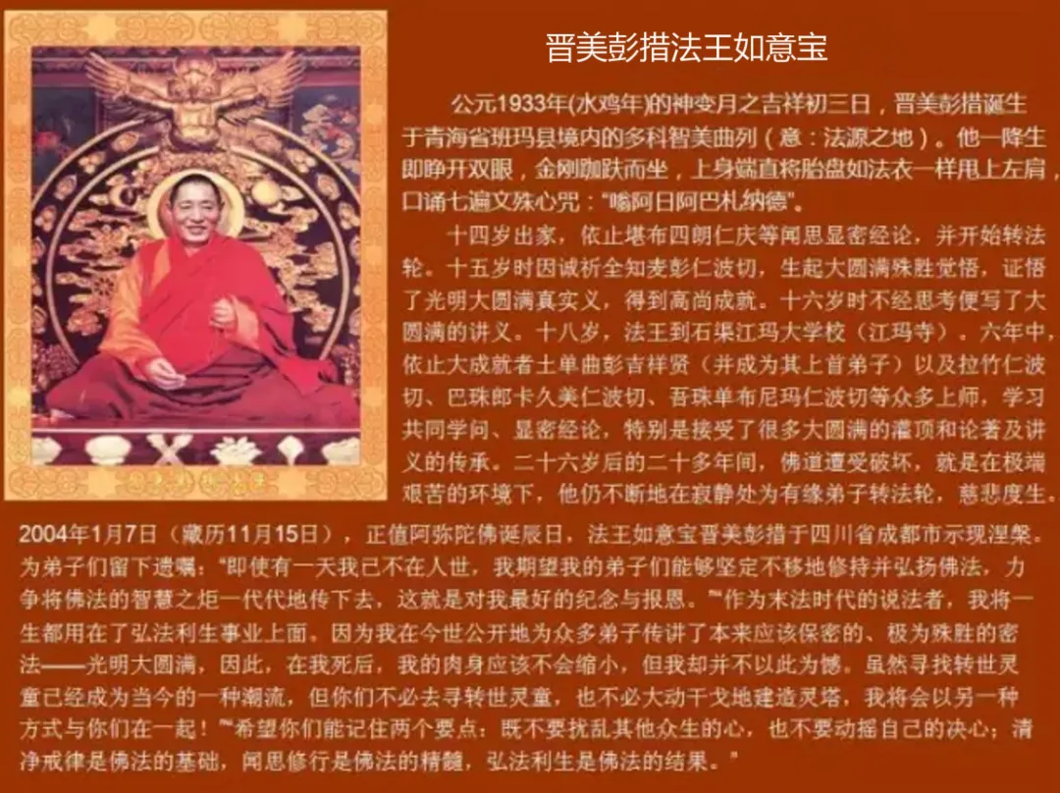
明观皈依境与念诵皈依偈

Slide 24
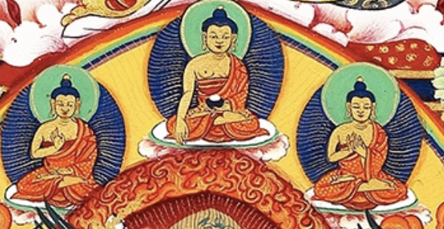
明观皈依境与念诵皈依偈
（5）、三世诸佛：
前方的树枝上，本师释迦牟尼佛的周围由贤劫一千零二尊佛等十方三世诸佛所围绕，他们全部是殊胜化身梵净行的装束，头有顶髻、足有轮宝等具足三十二相与八十随好，双足金刚跏趺坐，身色有白黄红绿蓝色，身体放射出不可思议的光芒。
在不同经典中，有些说是贤劫千 佛，也有说是1002尊佛。不过，在皈依境上，只画了 三尊，代表过去佛、现在佛、未来佛。这些佛都是殊胜化身的装束，就像释迦牟尼佛一样。这样观修，就是皈依佛；刚才观想的是上师，修法上是皈依师。
燃灯佛、释迦牟尼佛、弥勒佛

Slide 25
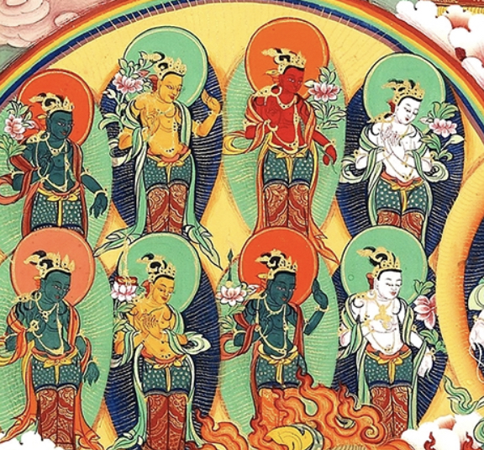
明观皈依境与念诵皈依偈
（6）、大乘僧众：
右方的树枝上，以文殊菩萨、金刚手菩萨、观音菩萨这三位怙主为首的八大随行佛子由大乘圣者僧众围绕，他们的身色也有白、黄、红、绿、蓝，以十三种圆满报身装饰庄严，双足以平等式站立。
他们的身色也有白、黄、红、绿、蓝，以十三种圆满报身装饰庄严，双足以平等式站立。
金刚手菩萨、文殊菩萨、地藏菩萨、观音菩萨、
普贤菩萨、除盖障菩萨、虚空藏菩萨、弥勒菩萨

Slide 26
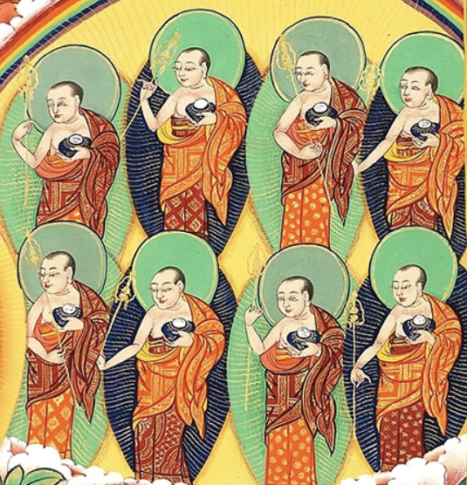
明观皈依境与念诵皈依偈
（7）、小乘僧众：
左方的树枝上：舍利子、目犍连声闻二圣由声闻缘觉圣者僧众围绕，身色洁白，身着三法衣，手持锡杖与钵盂，双足站立。
以上左右两方的树枝代表僧宝，即是皈依中的皈依僧。
舍利子、目犍连、阿南、须菩提、
优婆尼沙陀、摩呵迦叶、罗候罗、阿那律

Slide 27
明观皈依境与念诵皈依偈
（8）、法宝经函：
后方树枝上：法宝经函层层叠叠，金光闪闪的格架中央最上方陈列着六百四十万颂大圆满续部，所有函头标签都对向自己，经函光芒四射，自然发出“啊勒、嘎勒”的自声。
（9）、男女护法：
树枝的所有空隙中间有智慧护法神和业成护法神，其中男相护法神面部一律朝外，成办和保护修持菩提正法、遣除违缘与障碍以及禁止外部障碍进入内部的事业；女相护法神面部向内，成办内在成就不散失于外的事业。
这些护法神，正如《大幻化网》所说，不管是业成也好、智慧成也好，全部是佛陀的自现，具有智、悲、力的无量功德，对我们十分慈爱。总之，所有护法神、本尊、空行都是主尊的显现，皈依时一定要这样观想，把他们全部观成引导众生的大导师，跟释迦牟尼佛、莲花生大士没有任何差别。

Slide 28
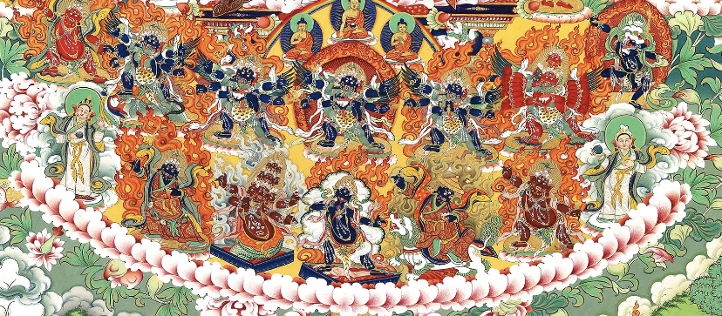
明观皈依境与念诵皈依偈
火焰鹏马、阎摩敌、真实意黑鲁嘎、大殊胜黑鲁嘎、普巴金刚、马头明王、狮面空行母
祥寿佛母、黑黄门怙主、 ra哈拉、一髻佛母、善妙金刚、尸林天母、玉登女

Slide 29
明观皈依境与念诵皈依偈
2、观修方法。
假如你很难同时观想这么多对境，可以一会儿观中间的莲花生大士，一会儿观左边的小乘僧众，一会儿观右边的大乘僧众，一会儿观后面的经函，一会儿观前面的三世佛。最好以闭关的方式，一边这样观想一边念诵。
3、调整发心。
念皈依偈的时候，皈依的对境就是这些，但心里应该怎么想，才是最关键的。
首先，你要皈依的话， 就应把身体、寿命等一切，全部托付给佛陀等三宝。
其次，要明确皈依的目的，是为了利益天边无际的众生，不是为了求身体健康，或是为了可以听密法，看别人念完了自己还没有，就拼命念求个数量。
修十万皈依，应该反反复复地想：“我皈依是为了利益天边无际的众生。”

Slide 30
明观皈依境与念诵皈依偈
4、自身观想。
把今生的父亲观想在右侧，母亲观想在左侧，前面是以憎恨自己的敌人、加害自己的魔障为首的三界众生，他们就像大地上规模盛大聚会的人们一样，聚集在一起。 今生的父母观在两侧，因为他们是恩德之处，《前行备忘录》和其他教言中也讲了，即生中对父母一定要有感恩之心。
然后，还要把关系最不好的人，观在自己前面。假如你没有关系不好的人，把六道众生观在前面就可以了，不用单独观一个特别“重要”的人。
或者，对你身体、修道制造违缘的魔障，以及在生活中无缘无故诽谤你、害你的，这些都可以观在前面。
然后，你和这些人一起面向皈依境，双手合掌， 三门毕恭毕敬。
身恭敬顶礼膜拜；
语恭敬念诵皈依偈；
意恭敬心里默念。

Slide 31
明观皈依境与念诵皈依偈
“从现在起，自己无论是上升还是下堕、是苦是乐、是好是坏、是病是痛，除了上师三宝您以外我没有其他的依靠、救护、怙主、友军、希求处与皈依处。因此，从即日起一直到获得菩提果之前，我全心全意、诚心诚意将自己托付于您，成办任何事情，既不向父亲询问，也不与母亲商量，又不自作主张，完全依赖于上师三宝您，一切奉献给您，精勤修持您，除您之外我无有其他的皈依处、指望处。”
以这样特别虔诚的心，在上师三宝等皈依境面前，发誓“从今以后我的一切都拜托您了”
虽然生起这样虔诚真挚的心很困难，但如果生不起来的话，只是口头上说“皈 依佛、皈依法、皈依僧”，确实意义不大。所以，这次修皈依，希望大家要注重质量，“利益众生”、“全心全意”、“一切依赖于您”这些关键词，必须要反反复复地思维，否则，皈依的效果不一定很好。
要想真正成为一名三宝弟子，就要有这样一颗心。以这样的心态念十万遍皈依偈，质量上肯定会过关。上师如意宝讲过，一般而言，五十万加行最好以闭关方式修，这样没有什么散乱，每天处于寂静的状态中。尤其是，若能在每座当中，开头发菩提心，中间在前面放张皈依境的唐卡，作些供养，然后一心一意地念诵仪轨，最后作个回向，每次都以三殊胜来摄持，加行肯定修得很圆满。

Slide 32
明观皈依境与修持真实皈依
5、为什么观想怨敌魔障比父母还重要呢？
作为已经进入大乘的修行人，我们理所应当对无边无际的一切众生平等地修慈悲心与菩提心，尤其是为了圆满广大的福德资粮、避免失毁所积累的一切善根，完全有必要将修安忍放在主导地位。
我们只有依靠怨敌、魔障对自己进行损害，才能修成难行的忍辱。
如果好好加以观察，就不难发现，从修行方面而言，仇人与魔障比自己父母的恩德更大，
父母教给我们的是成办现世利益的一切欺诳手段，使我们后世无法从恶趣的深渊中解脱。从这一点来说，父母的恩德并不很大。
怨敌以对我们制造违缘、妨碍修行而成了我们修安忍的对境，并且使我们斩断长久以来无法摆脱的轮回缚索，远离财产受用、没有自由等等一切痛苦的来源，所以对我们恩德极大。
魔障也同样是我们修忍辱的对境，它使我们遭受病痛及苦痛的折磨，我们依靠这种折磨可以清净自己往昔所造的许多罪业。
怨敌和魔障作为我们值遇正法之因，可以说是恩德深厚。因此，怨敌、魔障不仅今生今世对自己的恩德颇大，而且他们也是自己往昔生生世世的父母，这样来观想非常重要。

Slide 33
明观皈依境与修持真实皈依
6、念诵皈依偈。
以至真至诚的猛烈之心念诵皈依偈。
念皈依偈的时候，可以是龙钦心滴派的“真实三宝善逝三根本……”，还可以念《开显解 脱道》里的皈依偈：“南葵内色南夸刚瓦耶，喇嘛耶丹宽竹措南当，桑吉秋当帕波给登拉，达当桌折给贝嘉森切。” 两个都可以， 没有很大差别。各人可根据自己的情况来念。但不管是哪一个，最好能圆满十万遍。
一定要把十万遍完成，这是我们宁玛巴传承上师始终强调的，藏传佛教其他教派的传承上师也特别重视。在华智仁波切、 麦彭仁波切、法王如意宝等诸多大德的传统里，若不修完五十万加行，根本没有资格听任何密法。五十万加行修完之后，是不是就可以完全放下了呢？也不是。你平日里还要经常串习，该念修的皈依偈一直要念。这点必须要注意！
最后收座时，自己要以满怀恭敬作为缘，观想皈依境的所有圣尊，身体放射出无量光芒，普照自他一切众生，自他一切众生犹如鸟雀被石簧惊动“扑棱棱”地飞起一样融入皈依境的诸位圣尊当中，皈依境的所有尊众也从边缘逐渐融入光中，之后，融入中间集三宝于一体的上师中，头顶重楼式的一切尊众也融入下面的上师，上师又融于光中，光也消失于法界，最后自心尽可能地安住在远离分别散收的离戏法身本体中。这样稍微安住一下，观想一下。 起座时，将一切善根回向无边众生。

Slide 34
明观皈依境与修持真实皈依
7、平时的修持：
我们随时随地也要不离正知正念而观想皈依境的尊众，一切威仪中要处在明观皈依境尊众的境界中，以坚定不移的信解诚心诚意依止三宝，坚持不懈地修行皈依。
在行走的时候：
将皈依境观想在自己右肩的虚空中，作为转绕的对境；
安坐的时候：
把他们观想在自己的头顶，作为祈祷的对境；
享用饮食的时候：
观想在自己的喉间，作为饮食献新的供养处；
睡觉的时候：
观想在自己的心间，作为迷乱（梦境）隐没于光明境界的要诀。
若能在行住坐卧中经常不离三宝，这就是非常好的修行人。而且你这样是为了利益一切众生，属于上等皈依。

Slide 35
思考题：
1、请说明您下定决心皈依的理由？
2、为什么要选择大士道的皈依？
3、为什么不同乘的皈依的佛法僧的含义不同？
4、如何可以观想清楚皈依境？有没有什么好的方法？
5、化光融入的意义是什么？我们融入佛菩萨的身体和佛菩萨融入我们的身体含义一样吗？
6、对于打坐的视频有没有什么问题或建议？
7、对于修持皈依还有没有什么其它问题或建议？

